Slide 2
Utilisez cette présentation avec le "Plan de cours : Suivi
dans le
Manuel du formateur - Conception de programmes de latrines
Disponible sur resources.cawst.org

Slide 3
Suivi
Module
2018
Septembre
Notes:
Estimation – 2 heures

Slide 4

Introduction

Slide 5
Résultats d'apprentissage
Discuter de l'importance du suivi.
Déterminer la production, les résultats immédiats et le résultat ultime d'un programme.
Sélectionner des indicateurs appropriés pour la production et les résultats.
Sélectionner une stratégie d'échantillonnage et une méthode de collecte des données.
Expliquer comment créer un suivi pour un programme de latrines

Slide 6

Qu'est-ce que le suivi ?

Slide 7
Pourquoi assurer un suivi ?

Slide 8
Suivi ou évaluation, quelle est la différence ?

Slide 9
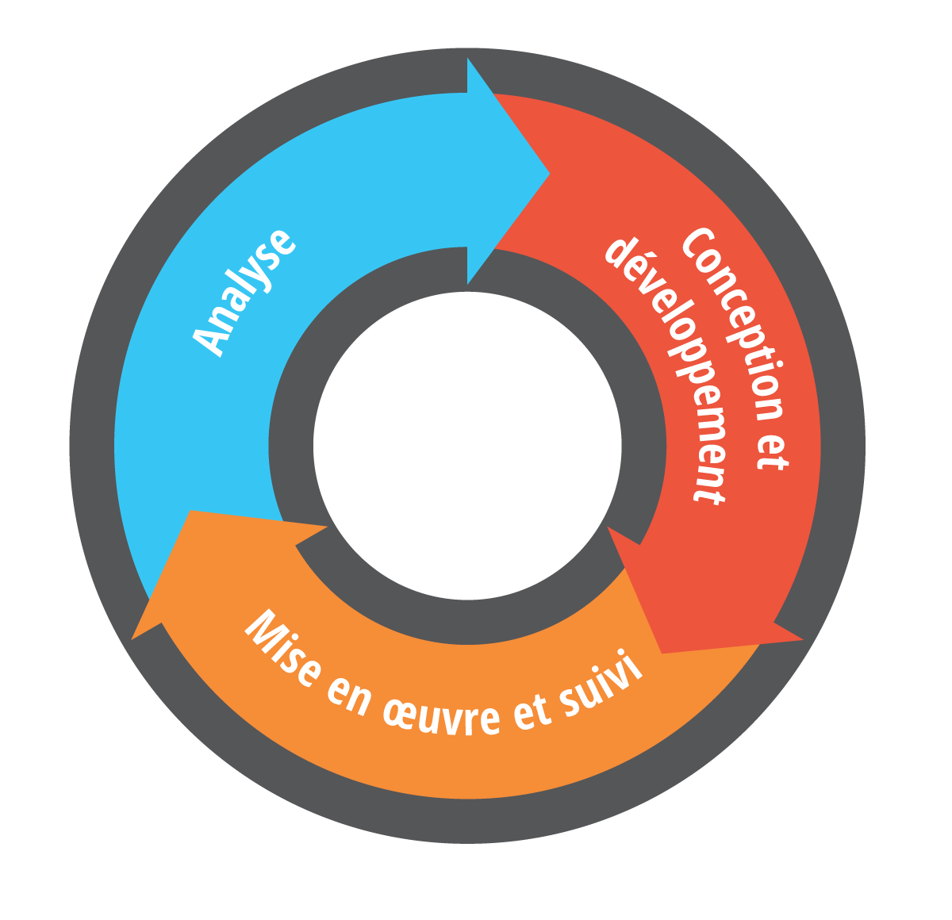
Révision au bureau
Configuration du programme de latrines

Slide 10
Création d'une chaîne de résultats
Cadre logique
Théorie du changement
Cadre de mesure du rendement

Slide 11
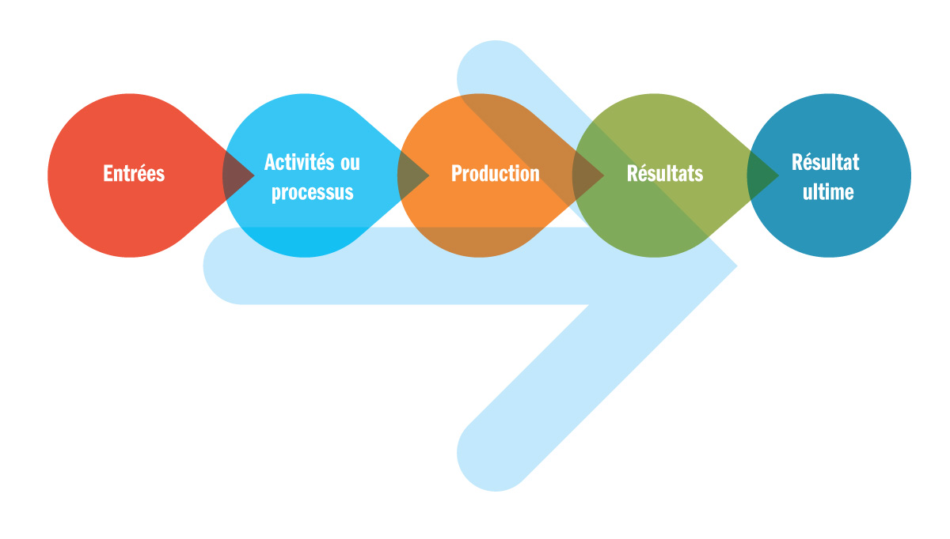
Chaîne de résultats
Ressources nécessaires pour mener à bien les activités
(temps, argent, matériel)
Mesures par lesquelles les entrées sont transformées en production
(construction de latrines, formation de maçons)
Directement obtenus par les entrées et les activités
(latrines construites, maçons formés)
Changement dans les connaissances et les compétences
(augmentation de l'utilisation des latrines par les familles)
Contribution du projet dans le changement global
(amélioration de la santé des familles)

Slide 12

Chaîne de résultats

Slide 13
Définir les indicateurs appropriés
Déterminer votre stratégie d’échantillonnage
Déterminer la méthode de collecte des données
Développer les outils et les processus
Former votre équipe de suivi

Slide 14
Choix des indicateurs
C lear (Clair) (description concrète en langage opérationnel)
R elevant (Utile) (en lien avec les éléments variables indispensables pour obtenir des performances)
E conomical (Économique) (ou pratique ; les données peuvent-elles être collectées dans un délai suffisamment rapide et à un coût abordable ?)
A dequate (Adéquat) (suffisant pour la collecte des données essentielles sur les performances)
M easurable (Évaluable) (est-ce une chose qui peut être évaluée ?)

Slide 15
Exemples d'indicateurs dans les programmes de latrines
Pourcentage de dalles cassées
Pourcentage de maçons formés et qui vendent leurs services
Nombre de latrines achetées ou construites
Pourcentage de familles bénéficiant de visites de suivi
Nombre de latrines ou de fosses septiques vidangées

Slide 16
Scénario - Indicateurs

Slide 17
Indicateurs
Indicateurs

Slide 18
Choix d'une stratégie d'échantillonnage
Méthode d'échantillonnage | Description
Aléatoire | Méthode d'échantillonnage selon laquelle chaque élément de la population a une chance égale d'être dans l'échantillon
Pratique | Participants sélectionnés pour des raisons pratiques ; ils peuvent tous se trouver dans un endroit et sont supposés être représentatifs de la population la plus importante
Raisonnée | Choix délibéré des participants, des sujets ou des lieux en fonction d'une caractéristique (ou d'un ensemble de caractéristiques) présentant un intérêt
Quota | Échantillon basé sur les caractéristiques de la population la plus importante (la même répartition de certaines caractéristiques reproduites dans la population de l'échantillon)
Boule de neige | Commence avec un contact, puis identifie des participants supplémentaires par le biais de ce contact initial

Slide 19
Outils et méthodes de collecte des données
Enquête
Entretien
Groupe de discussion
Observation
Auto-évaluation de la communauté
Formulaires et reçus du programme

Slide 20
Exemples
Indicateur | Méthode d'échantillonnage | Outil de collecte des données
Pourcentage des membres de la communautés possédant des latrines à domicile et qui utilisent les latrines | Pratique, raisonnée ou aléatoire | Observation et entretien
Pourcentage de professionnels de la santé qui utilisent les outils pédagogiques de manière efficace pendant une réunion communautaire | Pratique, raisonnée ou aléatoire | Observation
Pourcentage de maçons formés et réalisant un profit | Pratique ou aléatoire | Entretien
Pourcentage de dalles cassées pendant la production | - | Formulaires de production
Notes:
En réalité, dans le cadre du suivi, la plupart du temps la méthode utilisée sera la méthode pratique ou raisonnée. L'échantillonnage aléatoire est difficile et coûteux (il peut se faire dans le cadre d'une évaluation).

Slide 21
Échantillonnage et collecte de données
Indicateurs

Slide 22
Diriger votre plan
Faire un suivi de votre plan

Slide 23

Révision

Slide 24
Études de cas

Slide 25
+ 1 403 243 3285
support@cawst.org
cawst.org

